Slide 1
THÔNG TIN TRÊN TRANG WEB
BÀI 5

Slide 2
Nhận biết và phân biệt được các loại thông tin chính trên trang web: văn bản, hình ảnh, âm thanh và siêu liên kết.

Slide 4


Slide 5
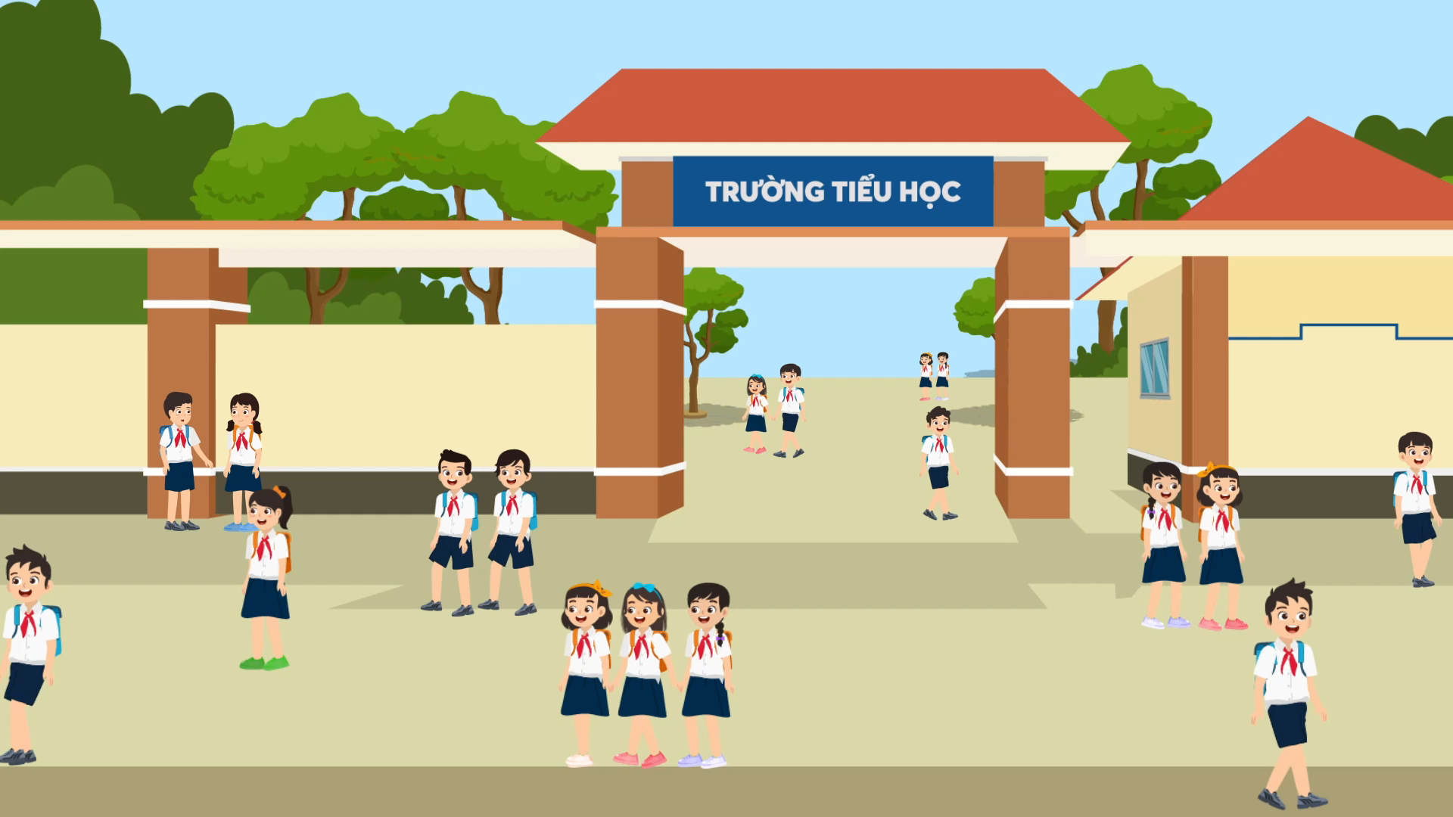

Tại sao máy tính của nhà An không chơi được cờ vua như máy tính nhà Bình?

Slide 6
KHÁM PHÁ

Slide 7
KHÁM PHÁ
1. Thông tin trên trang web
2. Siêu văn bản

Slide 8
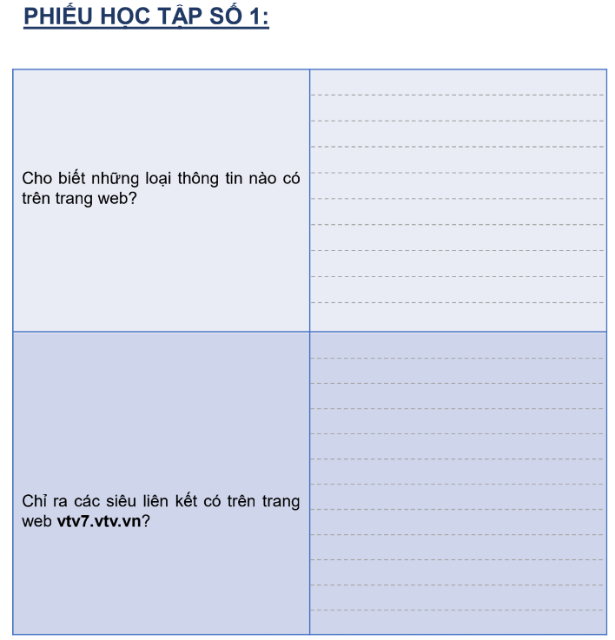

1. Thông tin trên trang web

Slide 9
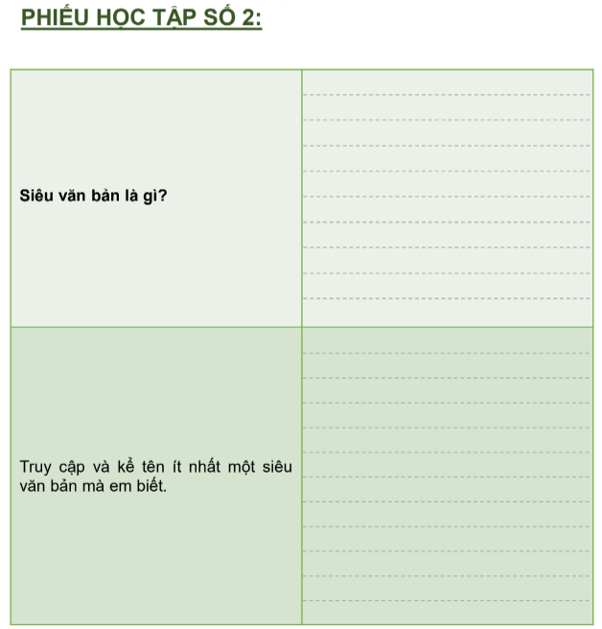

2. Siêu văn bản

Slide 10
✔ Trên một trang web thường có các loại thông tin chính: văn bản, hình ảnh, âm thanh, video và các siêu liên kết..
✔ Văn bản đặc biệt tích hợp nhiều loại thông tin khác nhau như văn bản, hình ảnh, âm thanh, video và siêu liên kết gọi là siêu văn bản.

Slide 11
LUYỆN TẬP

Slide 12


Slide 13
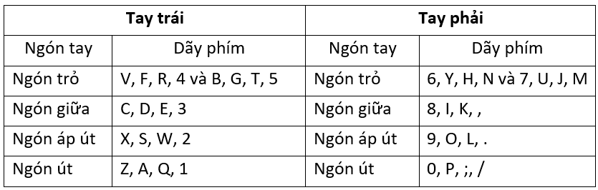
Đáp án gợi ý
Câu 1:
Câu 2: Tất cả đáp án đều đúng.

Slide 15
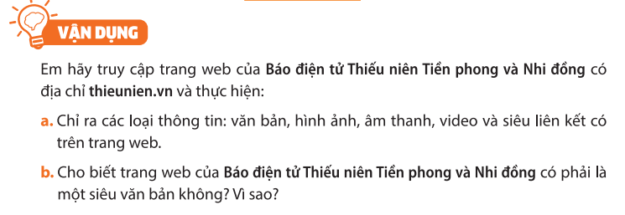
Nhiệm vụ thực hành

Slide 16


GHI NHỚ
Siêu văn bản là loại văn bản đặc biệt, tích hợp nhiều loại thông tin như văn bản, hình ảnh, âm thanh, video và siêu liên kết.
Mỗi trang web cũng là một siêu văn bản.

